Slide 1
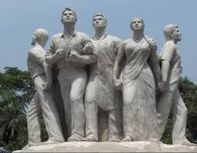
আজকের ক্লাসে সবাইকে শুভেচ্ছা

Slide 2
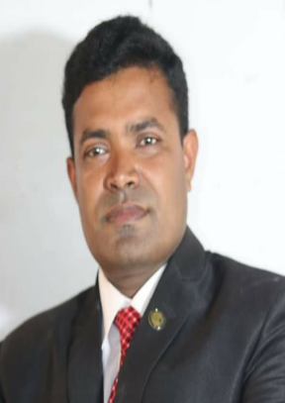
পরিচিতি
অভিজিৎ কুমার মন্ডল
বি এ সম্মান(বাংলা),এম এ (বাংলা ভাষা ও সাহিত্য),বি এড(১ম শ্রেণি) এম এড
বঙ্গবাসী মাধ্যমিক বিদ্যালয়,খালিশপুর,খুলনা
মোবাইলঃ০১৭৬৬-৯৯৪২৪১/০১৯৭৬-৯৯৪২৪১
Email:avijit09011988@gmail.com
বিষয়ঃ ---- বাংলা
শ্রেণিঃ ---- সপ্তম
পাঠ শিরোনামঃ -- সাম্য
শিক্ষার্থীর সংখ্যা -৪৫ জন
সময় - ৫০ মিনিট

Slide 3
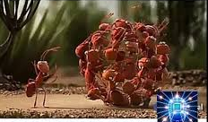
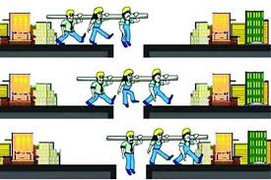
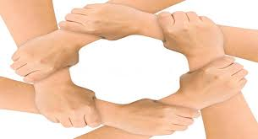
ছবিগুলো লক্ষ্য কর
একতা বা সাম্য
ছবিগুলোতে কী দেখতে পাচ্ছ?
এ গুলোকে আমরা একত্রে কী বলি?

Slide 4
আজকের পাঠ .......
সাম্য
সুফিয়া কামাল

Slide 5
শিখনফল
এই পাঠ শেষে শিক্ষার্থীরা...
১.
কবি পরিচিতি বলতে পারবে।
২.
কবিতাটি শুদ্ধ উচ্চারণে পড়তে পারবে।
৩.
নতুন শব্দগুলোর অর্থসহ বাক্য গঠন করতে পারবে।
৪.
ধর্ম, গোত্র, শ্রেণী, নির্বিশেষে সকল মানুষের প্রতি সম্প্রীতি ও সহমর্মিতাবোধ সৃষ্টি করতে পারবে ।

Slide 6
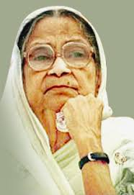
কবি পরিচিতি
মৃত্যুঃ
২০ নভেম্বর, ১৯৯৯ খ্রিষ্টাব্দ।
জন্মঃ
১৯১১ সালে বরিশালে জন্মগ্রহন করেন ।
উল্লেখযোগ্য রচনা :
--”সাঁজের মায়া” , “মায়া কাজল” , “কেয়ার কাঁটা” ।
পিতা ,মাতাঃ-
সৈয়দ আবদুল বারী,
সৈয়েদ সাবেরা বেগম।
সুফিয়া কামাল
তিনি ভাষা আন্দোলনে সক্রিয়ভাবে অংশগ্রহন করেছেন এবং সকল আন্দোলন-সংগ্রামে নারীদের অংশগ্রহন করার জন্য উদ্বুদ্ধ করেছেন
সাম্প্রদায়িকতা ও মৌলবাদের বিপক্ষে তিনি সব সময় সোচ্চার ছিলেন
তিনি ছিলেন একজন সফল সংগঠক ও নারীনেত্রী

Slide 7
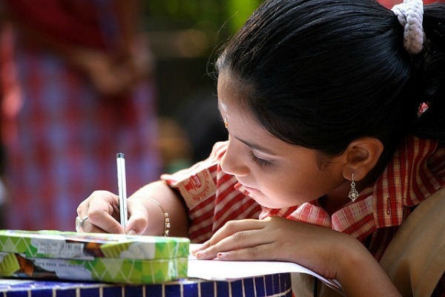
একক কাজ
সাম্য কবিতাটি কবি সুফিয়া কামালের কোন গ্রন্থ থেকে নেয়া হয়েছে?

Slide 8
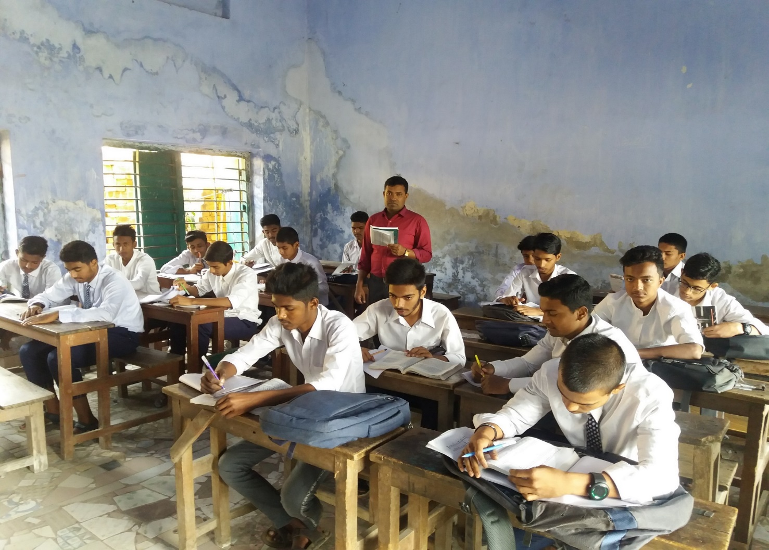
আদর্শ পাঠ
সাম্য
সুফিয়া কামাল

Slide 9
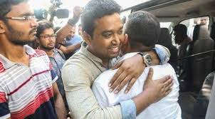
শতেকের সাথে শতেক হস্ত
মিলায়ে একত্রিত
সব দেশে সব কালে কালে সবে
হয়েছে সমুন্নত ।

Slide 10
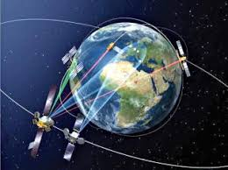
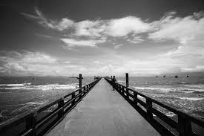
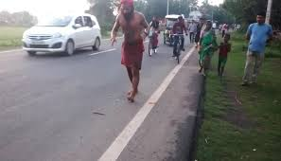
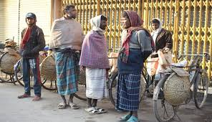
বিপুলা পৃথিবী, প্রসারিত পথ,
যাত্রীরা সেই পথে,
চলে কর্মের আহবানে কোন
অনন্ত কাল হতে

Slide 11
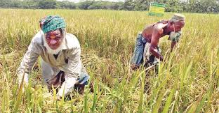
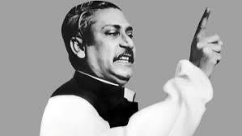
মানব জীবন শ্রেষ্ঠ , কঠোর
কর্মে সে মহীয়ান ,
সংগ্রামে আর সাহসে প্রজ্ঞা
আলোকে দীপ্তিমান ।

Slide 12
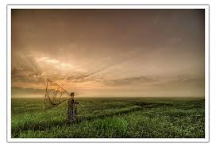
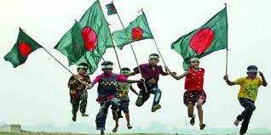
পায়ের তলায় মাটিতে, আকাশে,
সমুখে, সিন্ধু জলে
বিজয় কেতন উড়ায়ে মানুষ
চলিয়াছে দলে দলে ।

Slide 13
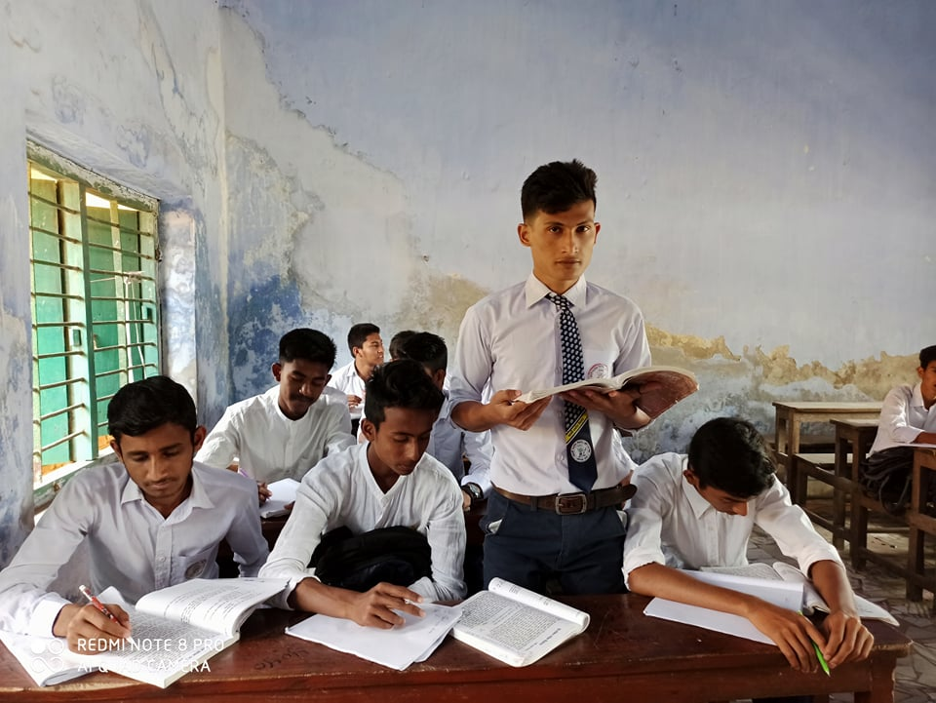
সরব পাঠ
শতেকের সাথে শতেক হস্ত
মিলায়ে একত্রিত
সব দেশে সব কালে কালে সবে
হয়েছে সমুন্নত ।
বিপুলা পৃথিবী, প্রসারিত পথ,
যাত্রীরা সেই পথে,
চলে কর্মের আহবানে কোন
অনন্ত কাল হতে
মানব জীবন শ্রেষ্ঠ , কঠোর
কর্মে সে মহীয়ান ,
সংগ্রামে আর সাহসে প্রজ্ঞা
আলোকে দীপ্তিমান ।
পায়ের তলায় মাটিতে, আকাশে,
সমুখে, সিন্ধু জলে
বিজয় কেতন উড়ায়ে মানুষ
চলিয়াছে দলে দলে ।
সাম্য
সুফিয়া কামাল

Slide 14
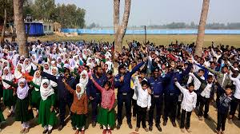
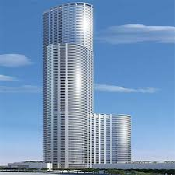
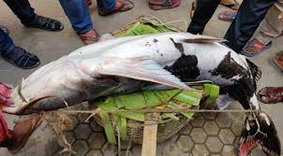
এসো নতুন শব্দার্থগুলোর অর্থ জেনে নেই
শতক
একশত ।
সমুন্নত
অতিশয় উঁচু ।
বিপুল
বিশাল।
প্রসারিত
বিস্তার লাভ করেছে এমন

Slide 15
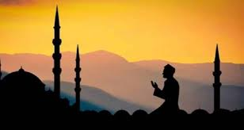
এসো নতুন শব্দার্থগুলোর অর্থ জেনে নেই
দীপ্তিমান
উজ্জ্বল ।
মহীয়ান
সুমহান ।
কেতন
পতাকা ।
সিন্ধু
সুমদ্র বা সাগর

Slide 16
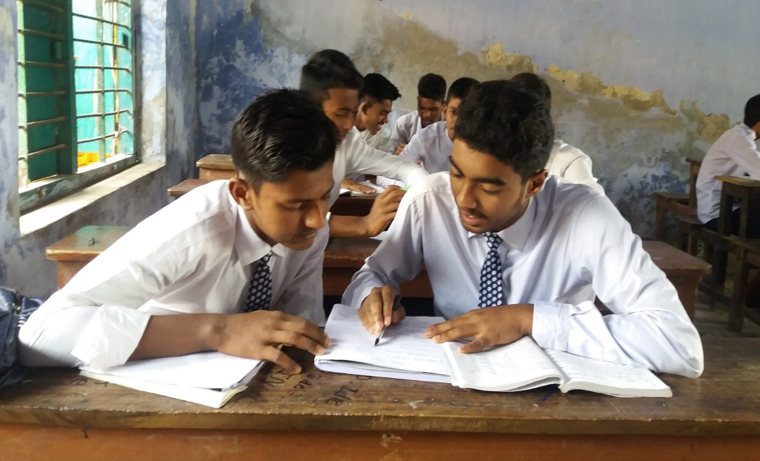
জোড়ায় কাজ
মহীয়ান , সিন্ধু, কেতন শব্দ দিয়ে ২টি করে বাক্য লিখ।

Slide 17
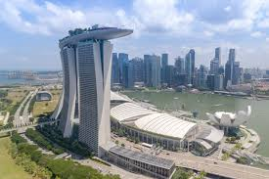
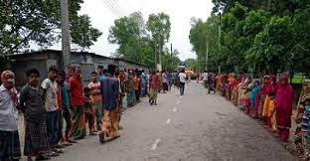
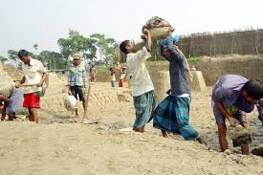
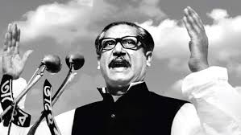
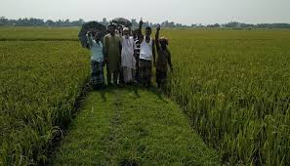
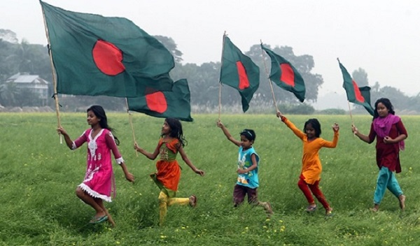
শতেকের সাথে শতেক হস্ত
মিলায়ে একত্রিত
সব দেশে সব কালে কালে সবে
হয়েছে সমুন্নত ।
বিপুলা পৃথিবী, প্রসারিত পথ,
যাত্রীরা সেই পথে,
চলে কর্মের আহবানে কোন
অনন্ত কাল হতে
মানব জীবন শ্রেষ্ঠ , কঠোর
কর্মে সে মহীয়ান ,
সংগ্রামে আর সাহসে প্রজ্ঞা
আলোকে দীপ্তিমান ।
পায়ের তলায় মাটিতে, আকাশে,
সমুখে, সিন্ধু জলে
বিজয় কেতন উড়ায়ে মানুষ
চলিয়াছে দলে দলে ।

Slide 18
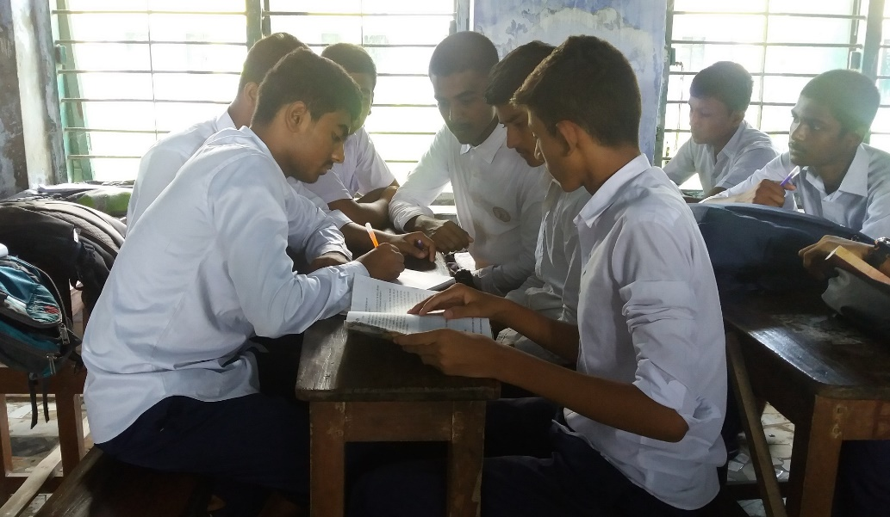
দলীয় কাজ
‘ধর্ম–বর্ণ –গোত্র–শ্রেণী ভেদে সকল মানুষের মধ্যে সম্প্রীতি ও সহমর্মিতাবোধ সৃষ্টি করতে হবে কেনো?

Slide 19
মূল্যায়ন
সাম্য শব্দটির অর্থ কী ?
সমতা
যাত্রীরা কিসের আহ্বানে চলে?
কর্মের
কোন জীবন কর্মে মহীয়ান?
মানব জীবন
পৃথিবীর প্রতিটি মহৎ কাজের পেছনে রয়েছে কী?
মানুষের সম্মিলিত প্রচেষ্টা
কবি সকলকে কী মেলাতে বলেছেন?
হাতে হাত

Slide 20
মূল্যায়ন
সঠিক উত্তরের জন্য ক্লিক
১. কবি সাম্য কবিতায় কত হাতের সাথে একত্রিত হতে বলেছেন?
(ক) হাজার হাত
(খ) পঞ্চাশ হাত
(গ) শতেক হাত
(ঘ) দুইশত হাত
২. ‘সাম্য’ কবিতায় মানবদেহের কোন অঙ্গের নাম আছে?
(ক) মাথা-বুক
(খ) কাঁধ- গলা
(গ) ঠোঁট- কান
(ঘ) হাত-পা

Slide 21
সঠিক উত্তরের জন্য
ক্লিক
মূল্যায়ন
৩. ‘সাম্য’ কবিতাটি পাঠের উদ্দেশ্য-?
i. শ্রেণিভেদে সকল মানুষের মধ্যে সৌহার্দের পরিবেশ সৃষ্টি করা
ii. সম্প্রীতির পরিবেশ সৃষ্টি করা
iii. সম্মিলিত শক্তি ও অসীম সাহস অর্জন করা
নিচের কোনটি সঠিক?
(ক) i ও ii
(খ) i ও iii
(গ) ii ও iii
(ঘ) i, ii ও iii
৪. পৃথিবীর মহৎ কাজের পেছনে কোন সত্যটি প্রতিফলিত হয়েছে ?
(ক) সম্মিলিত প্রচেষ্টা
(খ) পারস্পরিক সহমর্মিতা
(গ) উদার মানসিকতা
(ঘ) ভ্রাতৃত্ববোধ

Slide 22
বাড়ির কাজ
প্রশ্নঃ দশে মিলে করি কাজ
হারি জিতি নাহি লাজ ।
চরণটি সাম্য কবিতা অবলম্বনে ব্যাখ্যা করে আনবে।

Slide 23
সবাইকে ধন্যবাদ

